Slide 1

PHÒNG GIÁO DỤC VÀ ĐÀO TẠO QUẬN LONG BIÊN
TRƯỜNG MẦM NON HOA PHƯỢNG
Đề tài:Dạy trẻ nhận biết một và nhiều
Lứa tuổi: Nhà trẻ
Năm học: 2023 - 2024

Slide 2


Cô cùng trẻ hát bài “Em tập đếm”

Slide 3
Ôn nhận biết nhóm có số lượng 1.

Slide 4
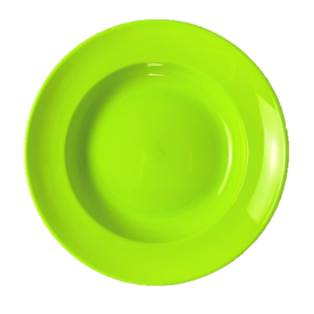
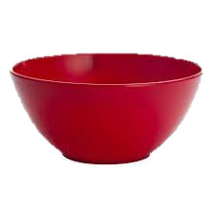

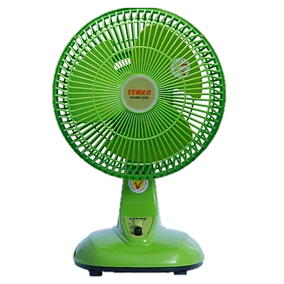
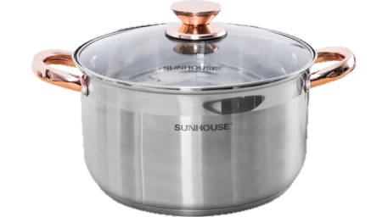

Bé hãy tìm đồ vật có số lượng 1

Slide 5
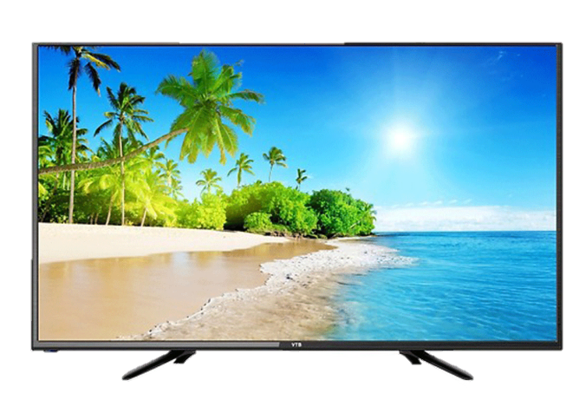

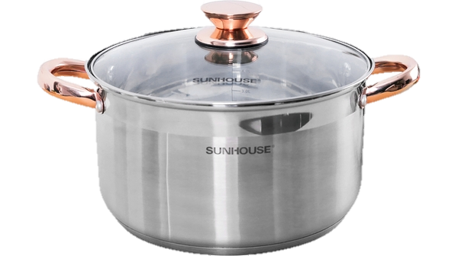
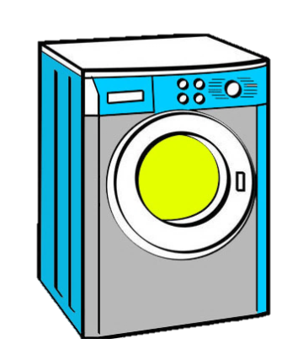
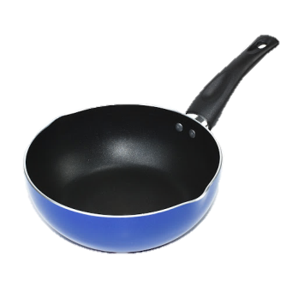

Bé hãy tìm và khoanh vào nhóm đồ vật có số lượng 1
2 cái quạt

Slide 6

*Nhận biết nhóm có số lượng 1 và nhiều

Slide 7
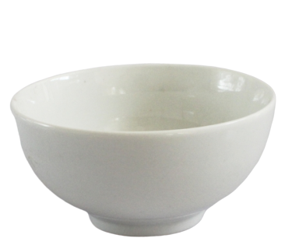
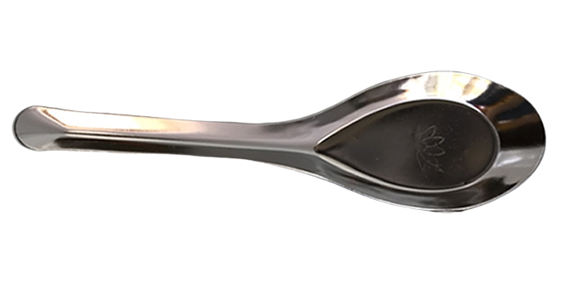
Notes:
Đây là cái gì?
Có mấy cái bát?
Số thìa nhiều hơn số bát.
Cô nhắc lại từ: “một caí bát - nhiều cái thìa”
Cho trẻ nhắc lại theo hình thức : Cả lớp, tổ,nhóm, cá nhân.

Slide 8
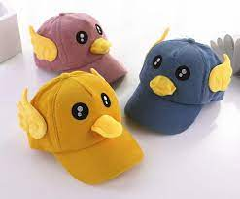
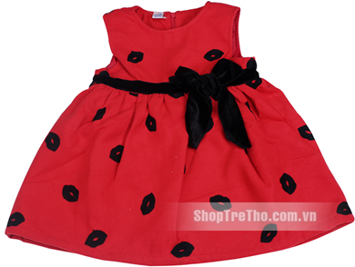
Notes:
Đây là cái gì?
Có mấy cái váy?
Số mũ nhiều hơn số váy.
Cô nhắc lại từ: “một câí váy- nhiều cái mũ”
Cho trẻ nhắc lại theo hình thức : Cả lớp, tổ,nhóm, cá nhân.

Slide 9
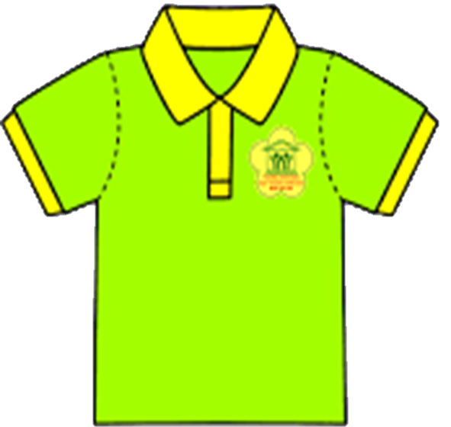


Slide 10

Tất cả các nhóm đối tượng có số lượng là 1 được gọi là “một”
Còn các nhóm đối tượng có số lượng từ 2 trở lên được gọi là nhiều.

Slide 11

TRÒ CHƠI
BÉ HÃY CHỌN ĐÚNG

Slide 12

Cách chơi: Trên màn hình xuất hiện hình ảnh các nhóm đồ vật. Nhiệm vụ của các con là nghe câu hỏi và lựa chọn đáp án đúng.
Luật chơi: Sau 3 giây suy nghĩ, các con hãy tìm nhanh và đúng nhóm đồ vật có số lượng theo yêu cầu nhé.

Slide 13
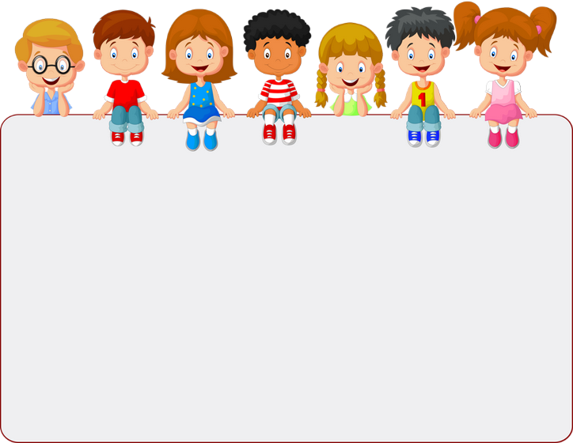
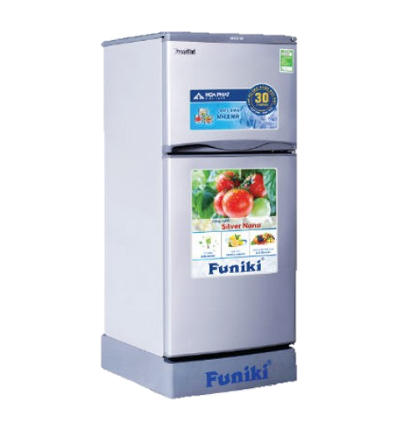
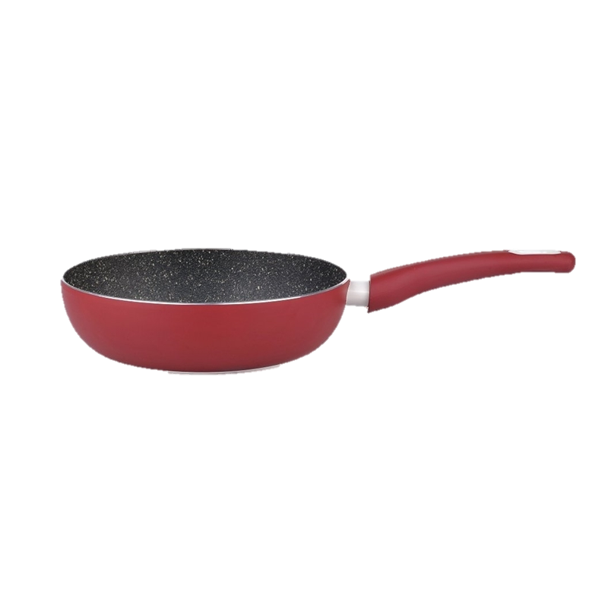

Câu 1: Bé hãy tìm nhóm đồ dùng có số lượng 1?
a. Nhóm tủ lạnh
b. Nhóm chảo
c. Nhóm bát
2
3
1
0

Slide 14


Câu 2: Đố bé nhóm nào có số lượng nhiều?
a. 3 cái ấm
b. 1 cái ấm
2
3
1
0

Slide 15
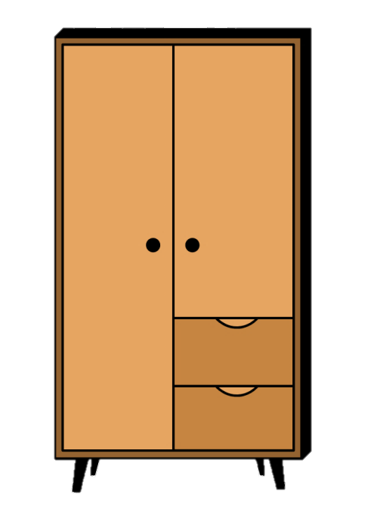


Câu 3: Nhóm tủ là nhóm có số lượng nhiều đúng hay sai?
a. Đúng
b. Sai
2
3
1
0

Slide 16
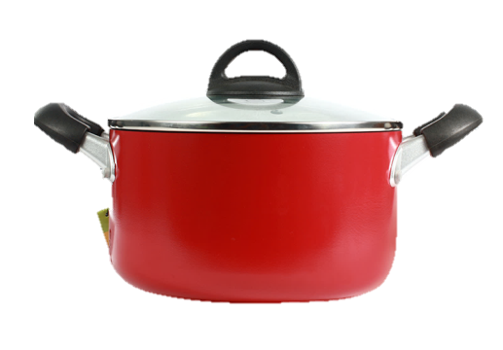
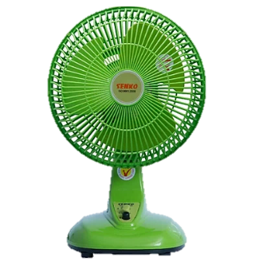
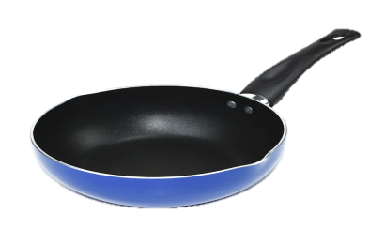
Câu 4: Trong các nhóm sau, nhóm nào có số lượng nhiều?
a. Nhóm nồi
b. Nhóm chảo
c. Nhóm quạt
2
3
1
0

Slide 17



